Slide 1
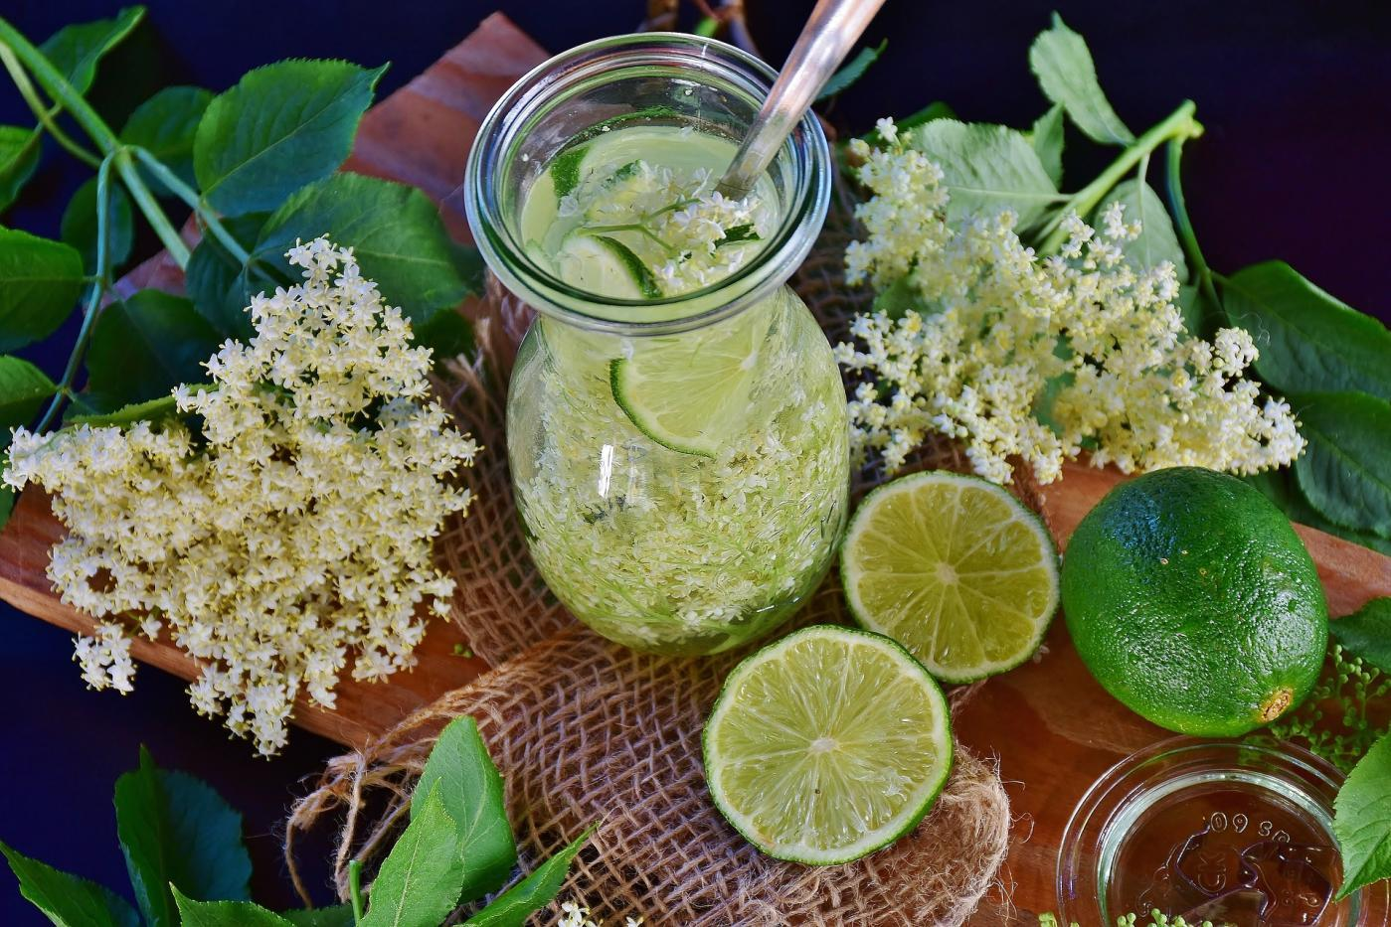
Sipos Liza
A bodza felhasználási lehetőségei

Slide 2
A bodza jótékony hatásai:
Az indiánok fertőzések kezelésére használták a bodzát.
Leggyakrabban a nátha orrfolyás és torokfájás tüneteinek kezelésére használják, valamint segít csökkenteni a lázat, izomfájdalmakat és az influenza más tüneteit.
A gyógynövény hatékony méregtelenítő, és úgy vélik, hogy segít az olyan fertőzések tisztításában, mint a pattanások, kelések és bőrkiütések. Folyadékként is felhasználják a bodzát a bőrre, mint általános vérzéscsillapítót.
Gyógynövény-kezelésként használják székrekedés esetében. Itt nálunk Európában gyakran használják enyhe hashajtóként és vízhajtóként, vagyis a bodza hasznos a vesék egészségét tekintve is.
A bodza öregedés-gátló tulajdonságokkal is rendelkezik.
(https://www.edenkert.hu/elet-mod/wellness/bodza-jotekony-hatasok-mellekhatasok/4660/)

Slide 3
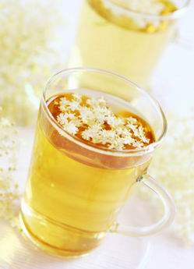
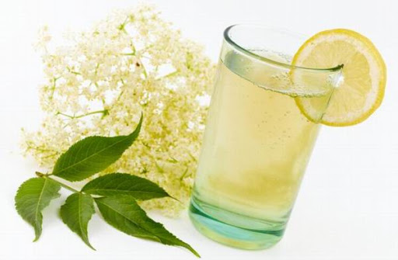
A bodza virágzatát és a bogyóit tudjuk felhasználni étkezési céllal.
A virágzatot a leggyakrabban szörpök és limonádék készítéséhez használhatjuk.

Slide 4
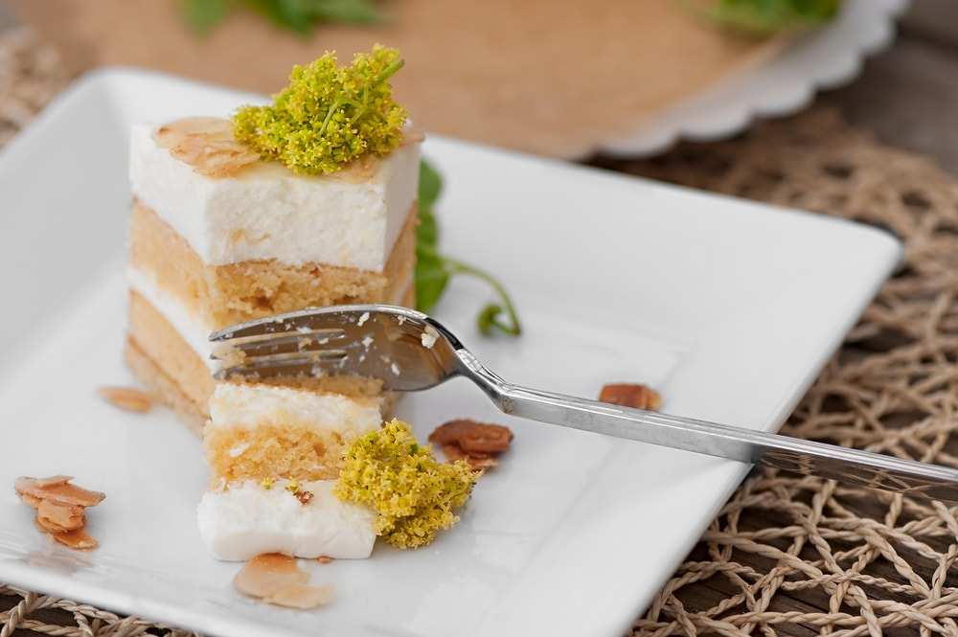
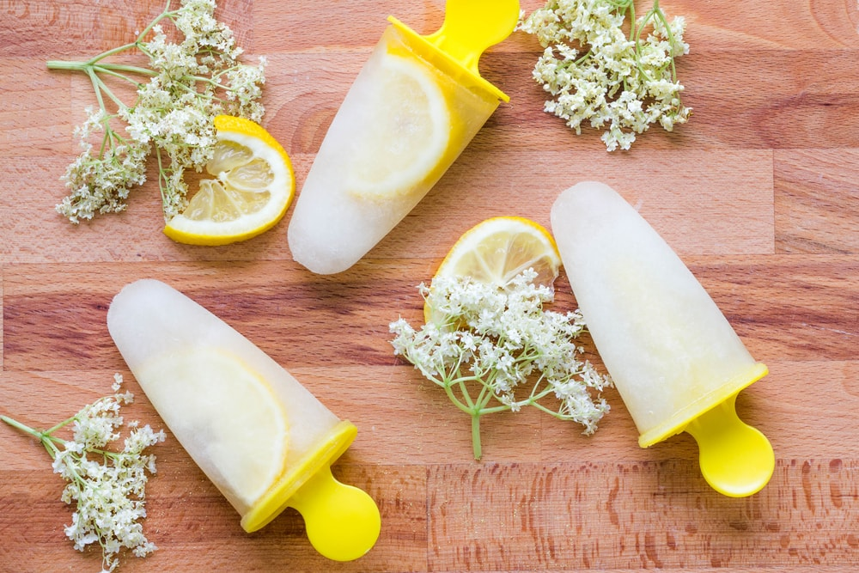
A bodzaszörpből készíthetünk jégkrémet, ízesíthetünk vele különféle krémeket, töltelékeket, de magát a bodzavirágot is adhatjuk a tésztákhoz.

Slide 5
Készíthetünk teát
Készíthetünk lekvárt is

Slide 6
Néhány különleges recept:
Bodzavirág bundában
Hozzávalók: bodzavirág, tojás, tej, liszt, cukor, olaj Elkészítés: A frissen szedett bodzavirágot alaposan megmossuk, lecsepegtetjük. Tojásból, lisztből, pici cukorból, tejből sűrű palacsintatésztát készítünk (mint a párizsi szeletnél). Az olajat felforrósítjuk. A virágokat először lisztben, majd a palacsintatésztában megmártjuk, és a forró olajban aranysárgára sütjük. Vaníliás cukorral vagy fahéjas cukorral megszórva melegen tálaljuk.
Szép Ilonka bodzafánkja
Hozzávalók: 3 dl tej, 3 dkg élesztő, 50 dkg finomliszt, 5 dkg vaj, 5 evőkanál cukor, 2 tojás sárgája, csipetnyi só, 8 tenyérnyi bodzavirág A sütéshez: olaj Elkészítés: Az élesztőt kevés cukorral ízesített, meglangyosított tejben megfuttatjuk, majd a liszthez adjuk. A cukorral, a vajjal, a tojások sárgájával és csipetnyi sóval jól összedolgozzuk. A lecsipkedett virágokat is beledagasztjuk, majd letakarva a kétszeresére kelesztjük. Lisztezett deszkán másfél centi vastagra nyújtjuk,és egy közepes méretű fánkszaggatóval kisszaggatjuk. Forró olajban mindkét oldalát aranysárgára sütjük. Az olajból papírszalvétára szedve lecsepegtetjük és azon melegében, esetleg porcukorral meghintve kínáljuk. (https://www.astronet.hu/test-es-lelek/egeszseges-etelek/a-pikans-es-bodito-bodza-receptekkel-38919/)

Slide 7
